Slide 1
CHIA SỐ CÓ HAI CHỮ SỐ CHO SỐ CÓ MỘT CHỮ SỐ
BÀI 26
(Tiết 3)

Slide 2






Củng cố kĩ thuật chia số có hai chữ số cho số có một chữ số
Sử dụng mối liên hệ giữa phép chia, phép nhân để tìm số bị chia
Vận dụng giải các bài toán thực tế liên quan đến phép chia số có hai chữ số cho số có một chữ số.

Slide 3
Tính:
79
5
33
2

Slide 4
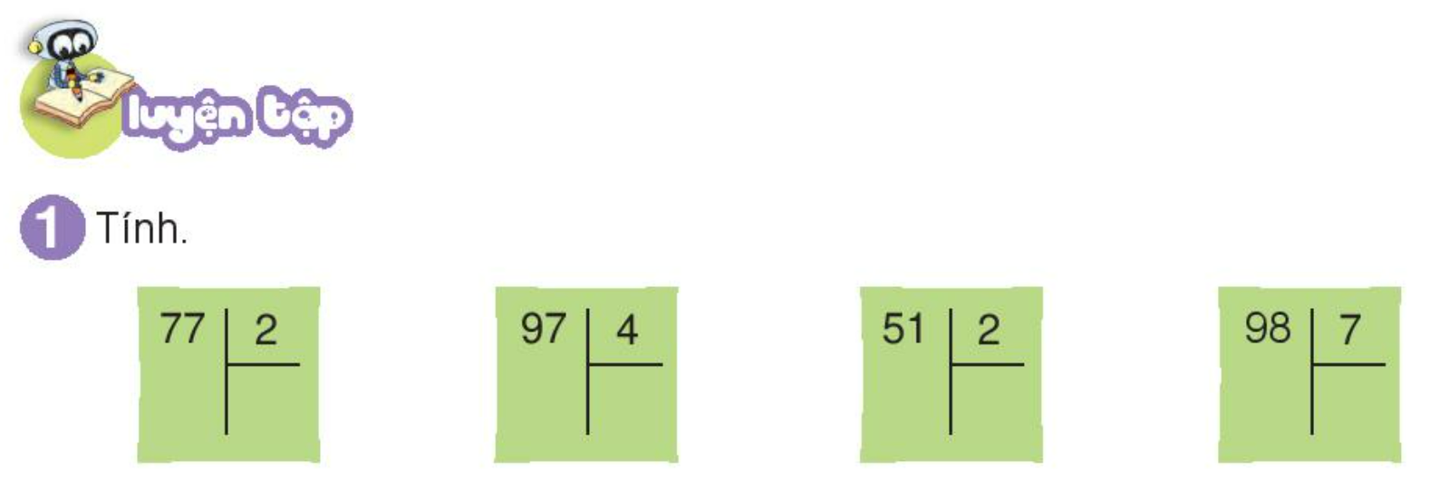

Slide 5
77
2
97
4
51
2
98
7
6
3
8
7
1
8
2
4
4
4
2
5
1
7
2
1
8
7
1
1
1 6
1 6
1 0
2 8
1
1
1
0

Slide 6
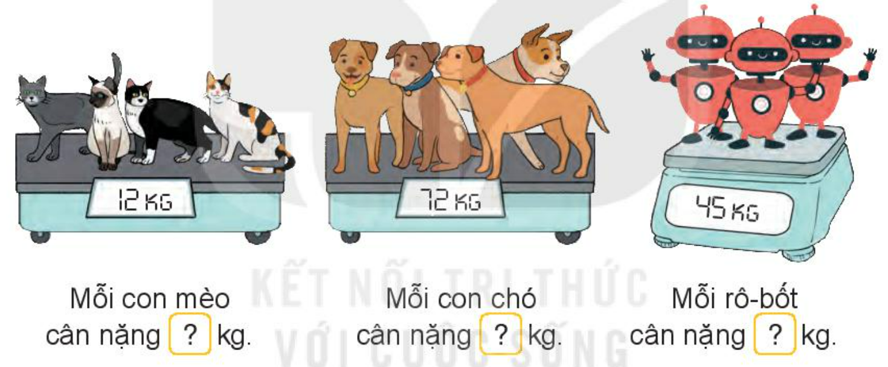
2
Số?
Trong hình dưới đây, các con mèo có cân nặng bằng nhau, các con chó và rô-bốt cũng vậy.
3
18
15

Slide 7
Một lớp học có 29 học sinh. Mỗi bàn chỉ xếp chỗ ngồi cho 2 học sinh. Hỏi cần ít nhất bao nhiêu bàn cho lớp học đó?
3
Bài giải
Ta có: 29 : 2 = 14 (dư 1)
Vậy ta cần ít nhất 15 bàn học cho lớp học đó.

Slide 8
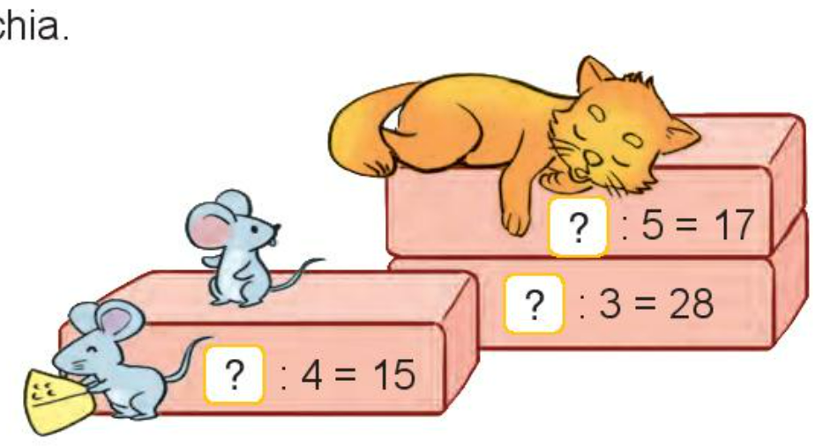
4
Tìm số bị chia.
85
84
60

Slide 9


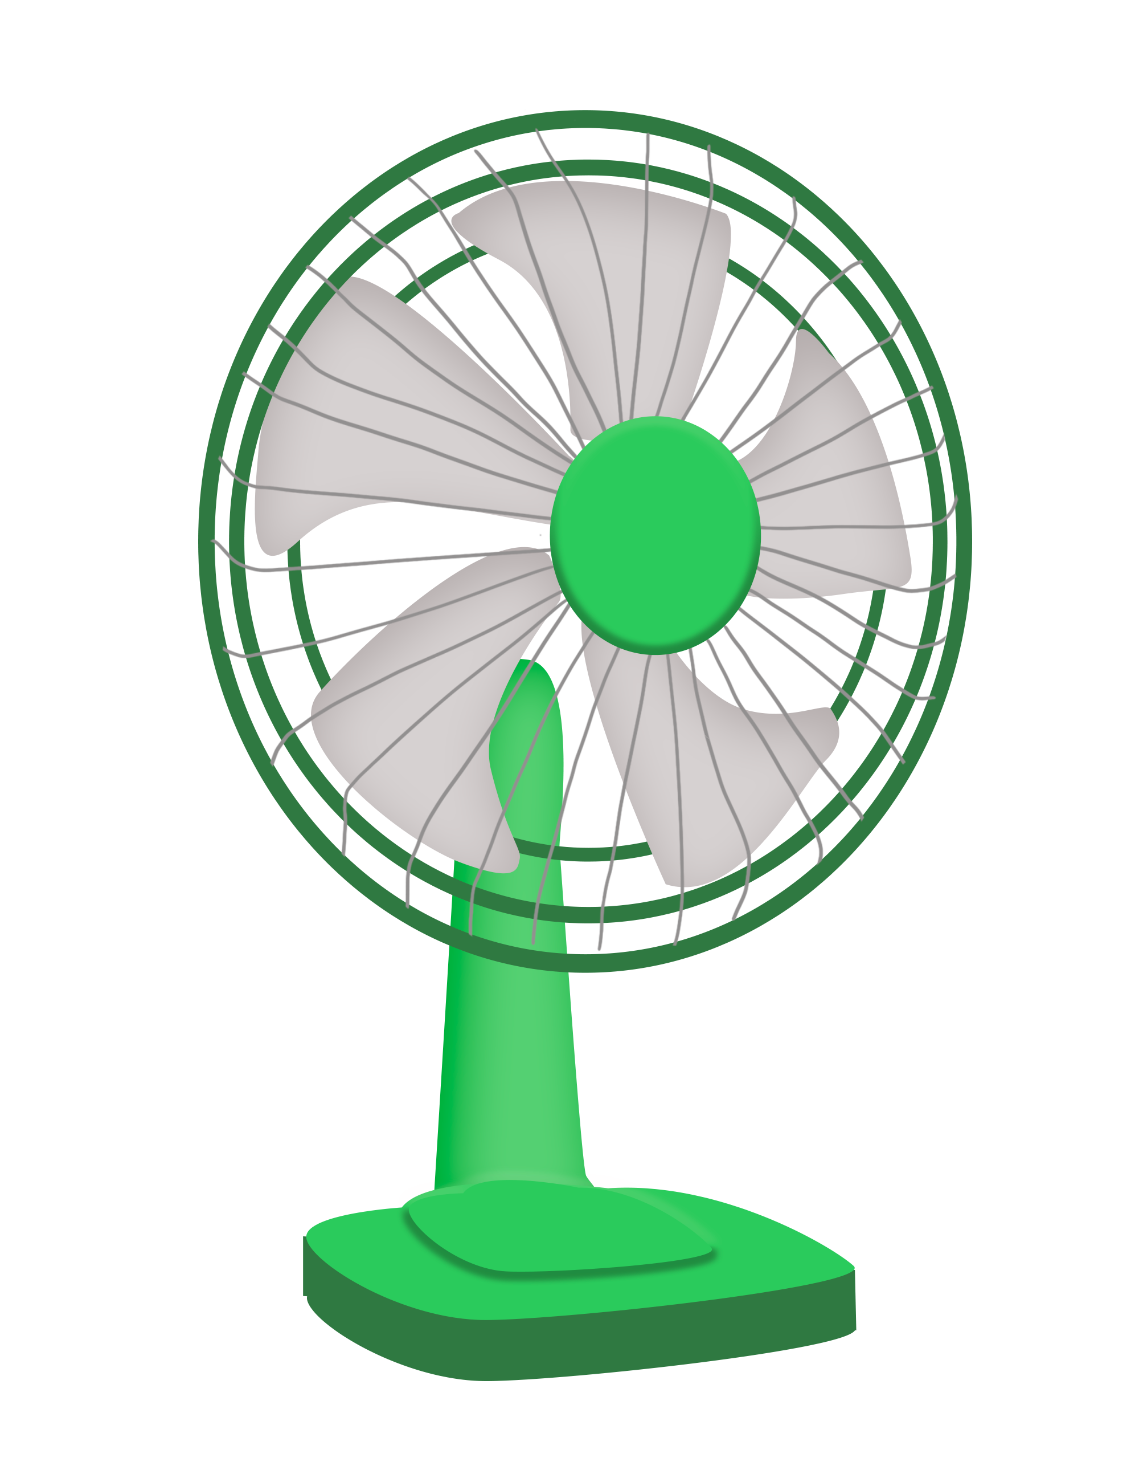
TẠM BIỆT CÁC EM

